Slide 1
数字图像处理
石永华
华南理工大学
机械与汽车工程学院

Slide 2
第4章图像变换(Image Transform)
4.1 连续傅里叶变换
4.2 离散傅里叶变换
4.3 快速傅里叶变换
4.4 傅里叶变换的性质
4.5 图像傅里叶变换实例
4.6 其他离散变换

Slide 3
为了有效和快速地对图像进行处理和分析，常常需要将原定义在图像空间的图像以某种形式转换到其他空间，并且利用图像在这个空间的特有性质进行处理，然后通过逆变换操作转换到图像空间。

Slide 4
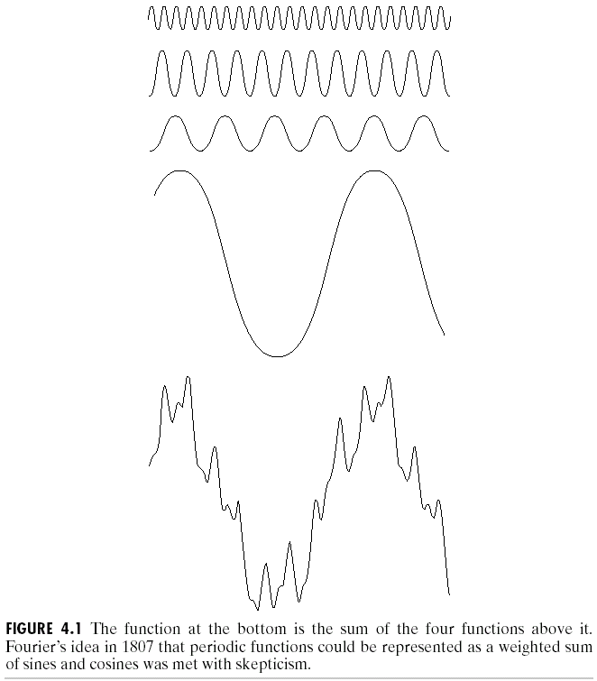
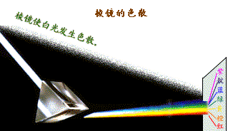
可以将傅里叶变换比作一个玻璃棱镜。棱镜是可以将光分解为不同颜色的物理仪器，每个成分的颜色由波长（或频率）来决定。
傅立叶指出:以2π为周期的周期函数f(x)可展开成无限多个正弦函数和余弦函数的和。

Slide 5
傅立叶原理表明：任何连续测量的时序或信号，都可以表示为不同频率的正弦波信号的无限叠加。
而根据该原理创立的傅立叶变换算法利用直接测量到的原始信号，以累加方式来计算该信号中不同正弦波信号的频率、振幅和相位。

Slide 6
傅立叶变换将原来难以处理的时域信号转换成了易于分析的频域信号（信号的频谱），可以利用一些工具对这些频域信号进行处理、加工。
最后还可以利用傅立叶反变换将这些频域信号转换成时域信号。

Slide 7
第3章 图像变换
频率通常是指某个一维物理量随时间变化快慢程度的度量。
例如
  交流电频率为50～60Hz（交流电压）
  中波某电台1026kHz（无线电波）

Slide 8
第3章 图像变换
图像是二维信号，其坐标轴是二维空间坐标轴，
图像本身所在的域称为空间域（Space Domain）。
图像灰度值随空间坐标变化的快慢也用频率来度量，称为空间频率（Spatial Frequency）。

Slide 9
图像的频率是表征图像中灰度变化剧烈程度的指标，是灰度在平面空间上的梯度。
  大面积的沙漠在图像中是一片灰度变化缓慢的区域，对应的频率值很低；
  而对于地表属性变换剧烈的边缘区域在图像中是一片灰度变化剧烈的区域，对应的频率值较高。

Slide 10
傅立叶变换在实际中有非常明显的物理意义
  设f是一个能量有限的模拟信号，则其傅立叶变换就表示f的谱。
  从纯粹的数学意义上看，傅立叶变换是将一个函数转换为一系列周期函数。
  从物理效果看，傅立叶变换是将图像从空间域转换到频率域，其逆变换是将图像从频率域转换到空间域。
傅立叶变换的物理意义是将图像的灰度分布函数变换为图像的频率分布函数，傅立叶逆变换是将图像的频率分布函数变换为灰度分布函数。

Slide 11
一、 图象变换的引入
  1. 方法：对图象信息进行变换，使能量保持但重新分配。
  2. 目的：有利于加工、处理[滤除不必要信息(如噪声)，加强/提取感兴趣的部分或特征]。
二、 方法分类 可分离、正交变换: 2D-DFT , 2D-DCT ,
2D-DHT, 2D-DWT 。
三、 用途
1．提取图象特征（如）：（1）直流分量：f(x,y)的平均值=F(0,0)；
  （2）目标物边缘：F（u,v）高频分量。
  2．图像压缩：正交变换能量集中，对集中（小）部分进行编码。
3．图象增强：低通滤波，平滑噪声；高通滤波，锐化边缘。

Slide 12
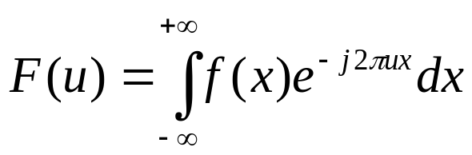
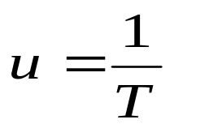
1.一维连续傅里叶变换
设f(x)为x的函数，如果f(x)满足下面的狄里赫莱条件：
(1)具有有限个间断点；
(2)具有有限个极值点；
(3)绝对可积。
则定义f(x)的傅里叶变换为：
式中x为空域变量，u为频域变量-模拟频率，j为虚数单位。

Slide 13
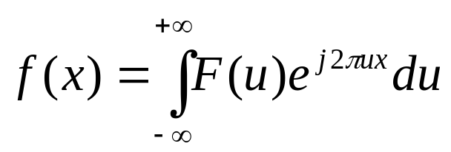
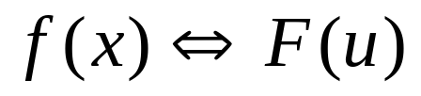
从F(u)恢复f(x)称为傅里叶反变换，定义为：
上述二式形成傅里叶变换对，记做 ：

Slide 14


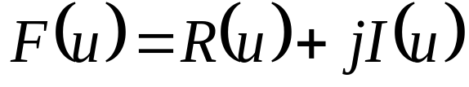
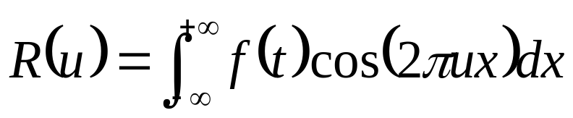
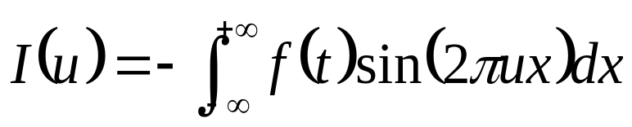
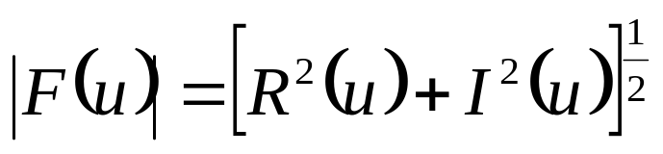
4.1.1 连续傅里叶变换的定义 (Definition of Continuous Fourier Transform)
这里 是实函数，它的傅里叶变换 通常是复函数。 的实部、虚部、振幅、能量和相位分别表示如下：
实部
（4.3）
虚部
（4.4）
振幅
（4.5）
F(u)的模；f(x)的傅立叶谱

Slide 15
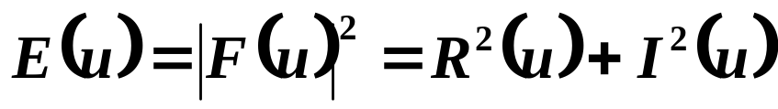
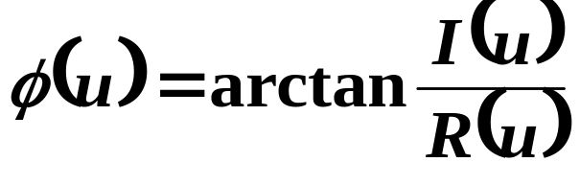


4.1.1 连续傅里叶变换的定义 (Definition of Continuous Fourier Transform)
能量
（4.6）
相位
（4.7）
傅里叶变换可以很容易推广到二维的情形。设函数 是连续可积的，且 可积，则存在如下的傅里叶变换对：

Slide 16
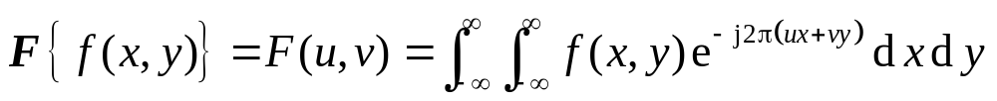
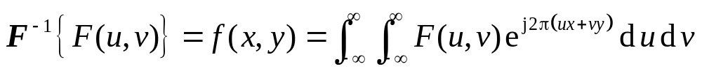

4.1 连续傅里叶变换的定义 (Definition of Continuous Fourier Transform)
（4.8）
（4.9）
式中 是频率变量。与一维的情况一样，二维函数的傅里叶谱、能量和相位谱为:

Slide 17
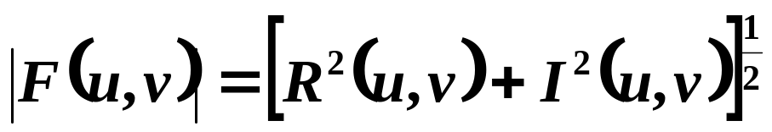
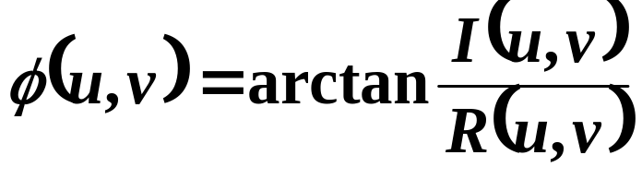
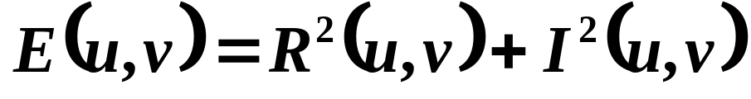
4.1 连续傅里叶变换的定义 (Definition of Continuous Fourier Transform)
傅里叶频谱：
（4.10）
相位：
（4.11）
能量谱：
（4.12）

Slide 18
连续Fourier变换在处理由解析表达式表示的函数或进行理论推导时是非常适用的
但在实际工程应用中，多数情况下要借助计算机等数字工具对采样量化后的离散数据序列进行分析和处理，这就要用到离散傅里叶变换。

Slide 19
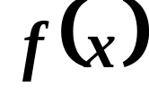
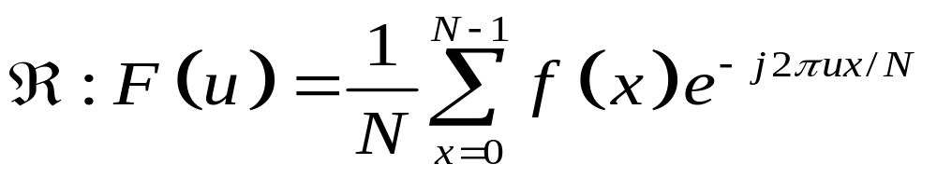

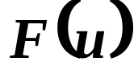
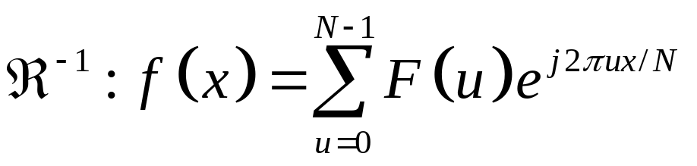
4.2 离散傅里叶变换（Discrete Fourier Transform）
函数 的一维离散傅里叶变换由下式定义：
（4.13）
其中， 。 的傅里叶反变换定
义为：
（4.14）

Slide 20
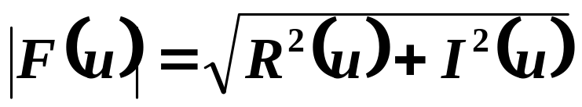
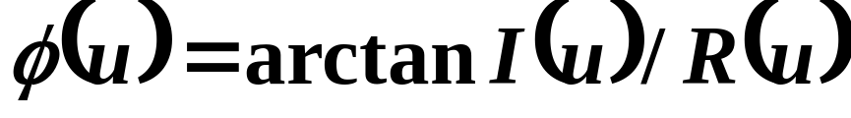
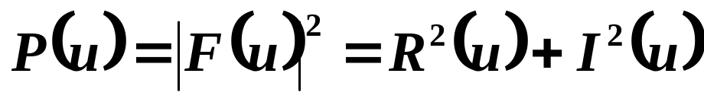
4.2 离散傅里叶变换（Discrete Fourier Transform）
傅里叶频谱：
相位:
能量谱

Slide 21
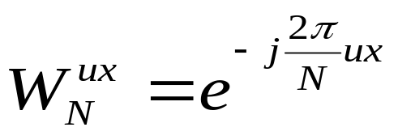
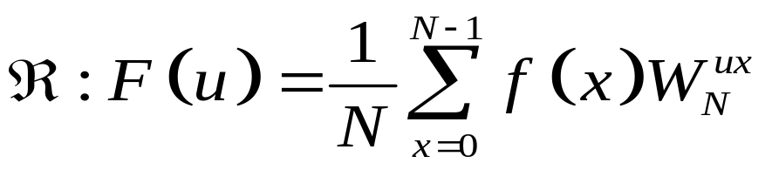
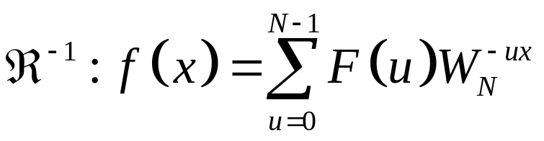
是周期单位复指数序列

Slide 22
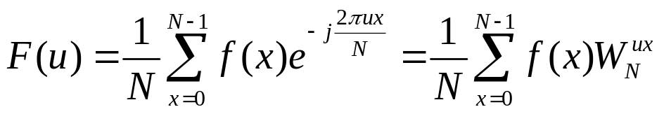
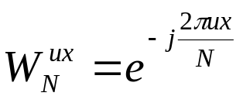
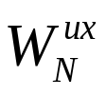
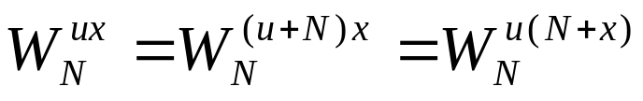
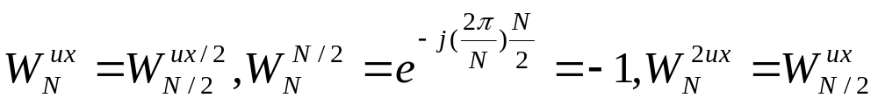
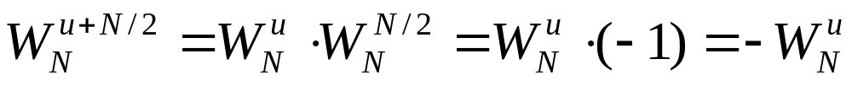
4.1.2 离散傅里叶变换
用以上表示方法可把傅里叶正变换式写为：
式中
显然， 具有周期性，即：
另外， 还具有对称性：

Slide 23

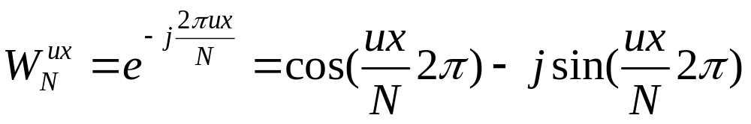
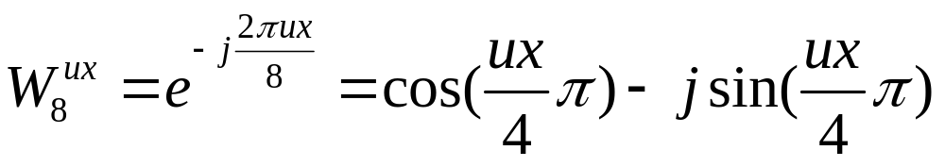
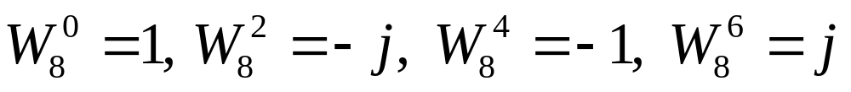
序列长度N=8的 周期性规律

Slide 24
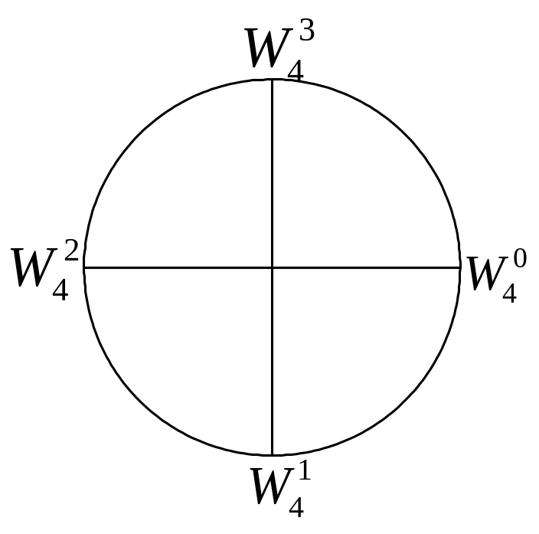
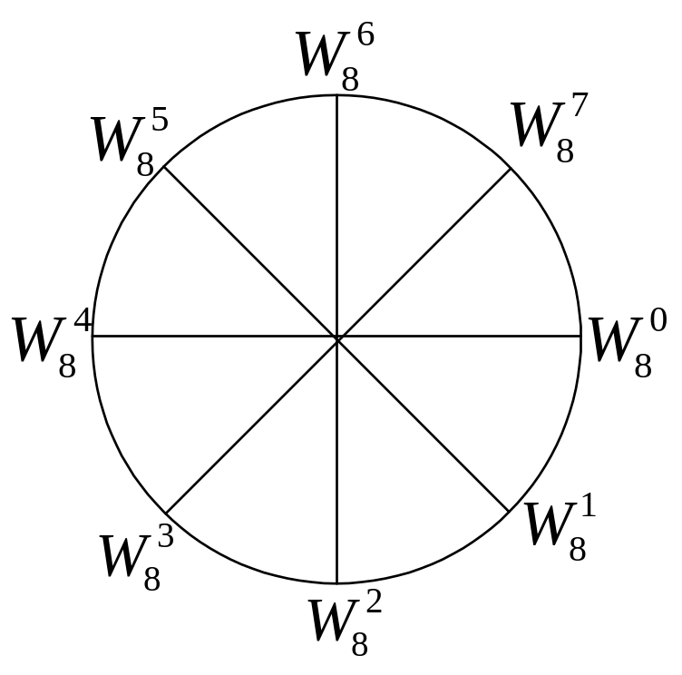
4.1.2 离散傅里叶变换
(a)
(b)
图4.1 复平面单位圆 (a)N＝4 (b)N＝8

Slide 25
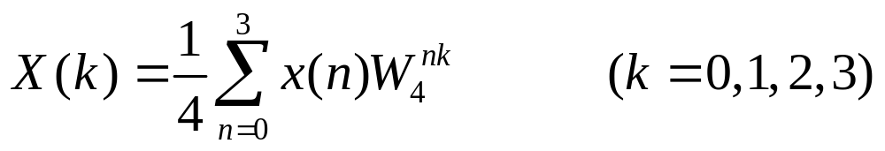
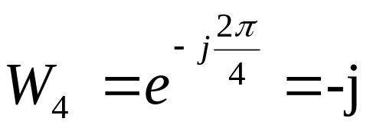
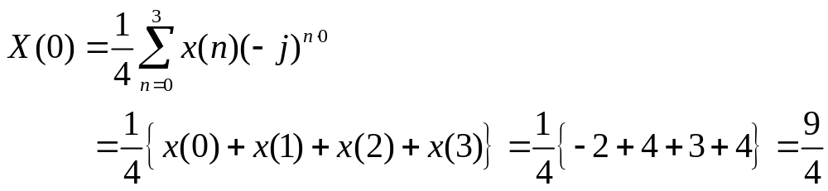
例：计算有限序列x(n)={-2,4,3,4},N=4的DFT。
解：由于x(n)是4点序列，因此X(k)也是4点序列。
则：
由于
所以，若将k的具体值代入，可得

Slide 26
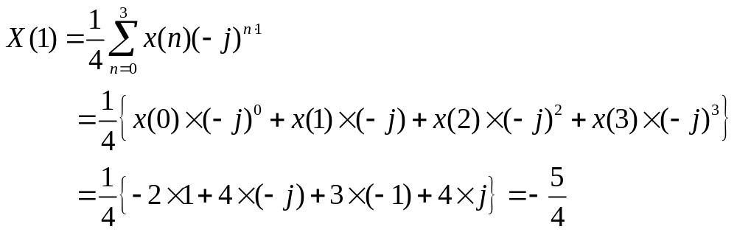
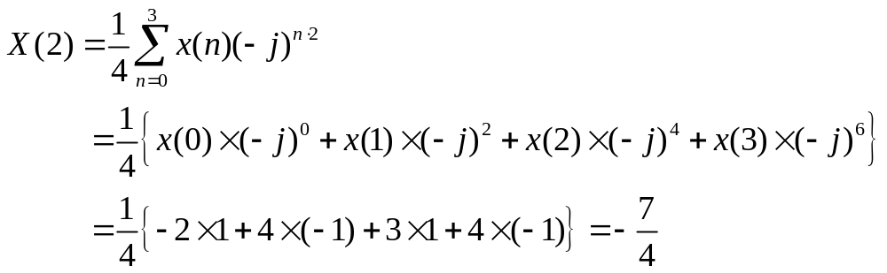

Slide 27
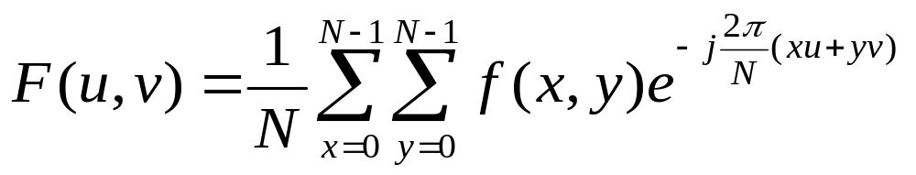
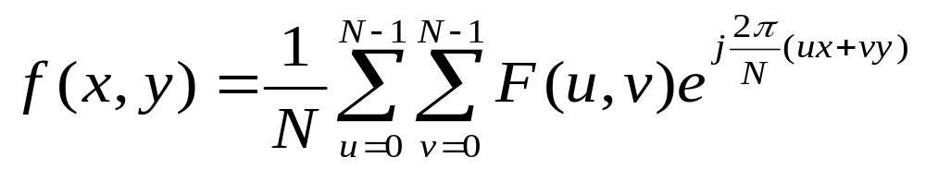
在图像处理中，有时为了讨论上的方便，取M=N，并考虑到正变换与反变换的对称性，就将二维离散傅里叶变换对定义为：
(4.16)
(4.17)
其中， x,y,u,v=0,1,…,N-1；

Slide 28
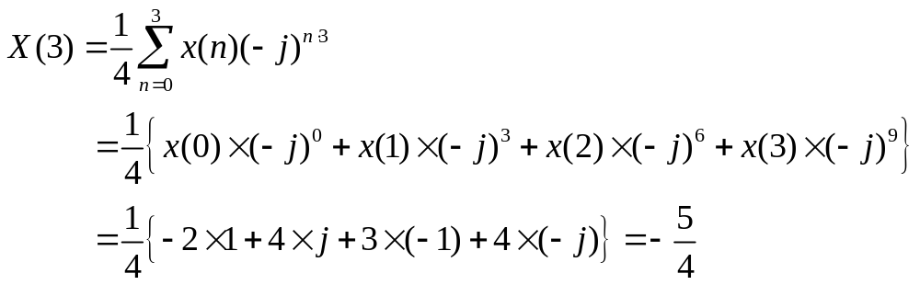
因此，得到x(n)的DFT为：
X(k)={9/4, -5/4, -7/4, -5/4}

Slide 29
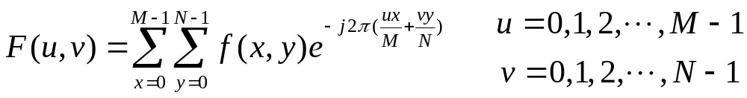
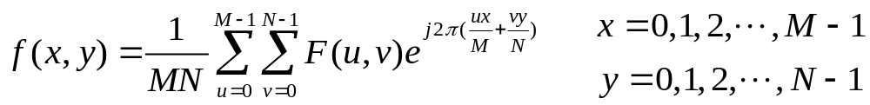
4.1.2 离散傅里叶变换
6.二维离散傅里叶变换
一幅静止的数字图像可看做是二维数据阵列。因此，数字图像处理主要是二维数据处理。
如果一幅二维离散图像f(x,y)的大小为M*N，则二维傅里叶变换可用下面二式表示。

Slide 30
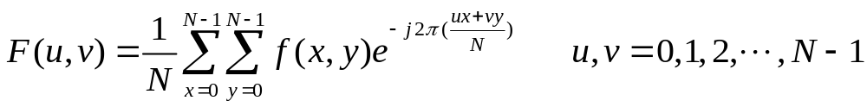
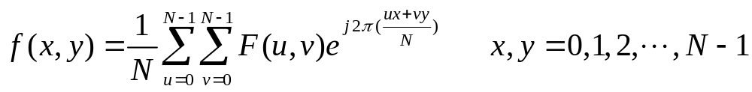
4.1.2 离散傅里叶变换
在图像处理中，一般总是选择方形阵列，所以通常情况下总是M=N。因此，二维离散傅里叶变换多采用下面两式形式：

Slide 31






4.2 离散傅里叶变换（Discrete Fourier Transform）
式中 ，
式中 是频率变量。与一维的情况一样，
二维函数的离散傅里叶谱、能量和相位谱为:
傅里叶频谱：
相位：
能量谱：

Slide 32



4.2 离散傅里叶变换（Discrete Fourier Transform）
例4.1一个简单二维函数的中心谱。
图4.1（a）显示了在 像素尺寸的黑色背景上叠加一个 像素尺寸的白色矩形。
图4.1（a）

Slide 33






4.2 离散傅里叶变换（Discrete Fourier Transform）
此图像在进行傅里叶变换的计算之前被乘以 ，从而可以使频率谱关于中心对称，如图4.1（b）所示。在图4.1（b）中， 方向谱的零点分割恰好是 方向零点分隔的两倍。
（a） （b）
图4.1（a）在大小为 黑色背景上叠加一个尺寸为 的白
色矩形的图像，
（b）应用了对数变换后显示的中心傅里叶谱

Slide 34
实际上对图像进行二维傅立叶变换得到频谱图，就是图像梯度的分布图。频谱图上的各点与图像上各点并不存在一一对应的关系，即使在不移频的情况下也是没有。
傅立叶频谱图上看到的明暗不一的亮点，实际上是图像上某一点与邻域点差异的强弱，即梯度的大小，也即该点的频率的大小（图像中的低频部分指低梯度的点，高频部分相反）。

Slide 35
这样通过观察傅立叶变换后的频谱图(也叫功率图)，就可以看出，图像的能量分布。如果频谱图中暗的点数更多，那么实际图像是比较柔和的（因为各点与邻域差异都不大，梯度相对较小），反之，如果频谱图中亮的点数多，那么实际图像一定是尖锐的，边界分明且边界两边像素差异较大的。

Slide 36
4.1.2 离散傅里叶变换
9. 数字图像傅里叶变换的频谱分布和统计特性
1)数字图像傅里叶变换的频谱分布
数字图像的二维离散傅里叶变换所得结果的频率成分如图4.10所示，左上角为直流成分，变换结果的四个角的周围对应于低频成分，中央部位对应于高频部分。为了便于观察谱的分布，使直流成分出现在窗口的中央，可采用图示的换位方法，根据傅里叶频率位移的性质，只需要用f(x，y)乘上 因子进行傅里叶变换即可实现，变换后的坐标原点移动到了窗口中心，围绕坐标中心的是低频，向外是高频。

Slide 37

4.1.2 离散傅里叶变换
图4.10 二维傅里叶变换的频谱分布

Slide 38

4.1.2 离散傅里叶变换
图4.11 频率位移示例

Slide 39
对频谱移频到原点以后，可以看出图像的频率分布是以原点为圆心，对称分布的。将频谱移频到圆心除了可以清晰地看出图像频率分布以外，还有一个好处，它可以分离出有周期性规律的干扰信号，比如正弦干扰，一副带有正弦干扰，移频到原点的频谱图上可以看出除了中心以外还存在以某一点为中心，对称分布的亮点集合，这个集合就是干扰噪音产生的，这时可以很直观的通过在该位置放置带阻滤波器消除干扰。

Slide 40


4.2 离散傅里叶变换（Discrete Fourier Transform）
符合图像中 的矩形尺寸比例（遵照傅里叶变换4.4.6节的尺度变换性质）。在显示之前频率谱用式（对数处理见前章3.2.2）中的对数变换处理以增强灰度级细节。变换中使用 的值可以降低整体强度。在本章显示的多数傅里叶频率谱都用对数变换进行了相似的处理。

Slide 41
I=imread('d:\dip\ex4_1.jpg');
subplot(1,2,1),imshow(I)
I1=rgb2gray(I);
J=fft2(I1);
F=abs(J);
J1=fftshift(F);
subplot(1,2,2),imshow(J1,[100 250])

Slide 42
4.2 离散傅里叶变换（Discrete Fourier Transform）
例4.2图象的二维离散傅立叶频谱。
％读入原始图象
I = imread(‘i_peppers_gray.bmp’);
imshow(I)
%求离散傅立叶频谱
J = fftshift(fft2(I));
%对原始图象进行二维傅立叶变换，并将其坐标原
点移到频谱图中央位置
figure（2）;
imshow(log(abs(J)),[8,10])
其结果如图4.2所示

Slide 43


4.2 离散傅里叶变换（Discrete Fourier Transform）
（a）原始图像 （b）离散傅里叶频谱
图4.2 二维图像及其离散傅里叶频谱的显示

Slide 44
4.3 快速傅里叶变换(Fast Fourier Transform)
快速傅里叶变换(FFT)并不是一种新的变换，它是离散傅里叶变换(DFT)的一种算法。这种方法是在分析离散傅里叶变换(DFT)中的多余运算的基础上，进而消除这些重复工作的思想指导下得到的，所以在运算中大大节省了工作量，达到了快速的目的。

Slide 45
1965年，库利（T.W.Cooley）和图基（J.W.Tukey）发表《一个复数傅立叶级数之机械计算算法》论文，首次提出了DFT运算的一种快速算法。
此后科学界创造出了各种各样的DFT快速算法，逐渐发展完善形成了一整套行之有效的算法设计思想和方法。这就是快速傅立叶变换（Fast Fouier Transform），简称FFT。
可见所谓的快速傅里叶变换（FFT），并不是一种新的傅立叶分析理论，而是减少DFT计算量的算法设计思想和DFT各种快速算法的统称。

Slide 46
DFT的计算量与点数N的平方成正比。DFT的变换因子（也叫旋转因子）：
（1）
具有周期性和对称性。也就是说：
1、以N为周期，即：

Slide 47

2、复共轭对称性（关于实轴对称），即：
（3）
3、中心对称性（关于原点对称），即：
（4）
FFT算法设计的基本思想，就是充分利用DFT的周期性和对称性，减少重复的计算量；并把N点长序列分成几个短序列，减少每个序列长度，可大大减少计算量。

Slide 48
对长度为n的数据序列直接进行DFT，需要进行n次乘法和n次加法，总共2n² 浮点运算
这还不包括ω的n次指数运算
如果进行100万点的DFT，一台计算机每毫秒做一次乘法和加法运算，需要约11.5天。

Slide 49






4.3 快速傅里叶变换(Fast Fourier Transform)
从上面的运算显然可以看出要得到每一个频率
分量，需进行 次乘法和 次加法运算。要完
成整个变换需要 次乘法和 次加法运算。
当序列较长时，必然要花费大量的时间。
观察上述系数矩阵，发现 是以 为周期
的，即
（4.21）
可以将N点序列依次分解成一系列短序列，求出这些短序列的DFT，从而可减小运算量。

Slide 50






4.4 傅里叶变换的性质(Characteristics of Fourier Transform)
4.4.1 可分离性（Separability）
每1列求变换再乘以
再对 每1行求傅里叶变换

Slide 51

4.4 傅里叶变换的性质(Characteristics of Fourier Transform)
可分离性（Divisibility）
F(x, v)
图4.5 由2步1-D变换计算2-D变换

Slide 52


4.4 傅里叶变换的性质(Characteristics of Fourier Transform)

Slide 53



4.1.2 离散傅里叶变换
2）平移性
傅里叶变换和逆变换对的位移性质是指：
由f(x,y)乘以指数项并取其乘积的傅立叶变换，使频率平面的原点位移至(u₀,v₀)。
同样地，以指数项乘以F(u,v)并取其反变换，将空间域平面的原点位移至(x₀,y₀)。当u₀=v₀=N/2时，指数项为：

Slide 54

4.1.2 离散傅里叶变换
即为：
这样，用（-l）^{(x+y)}乘以f(x,y)就可以将f(x,y)的傅里叶变换原点移动到N*N频率方阵的中心，这样才能看到整个谱图。
另外，对f(x,y)的平移不影响其傅里叶变换的幅值。
此外，与连续二维傅里叶变换一样，二维离散傅里叶变换也具有周期性、共轭对称性、线性、旋转性、相关定理、卷积定理、比例性等性质。这些性质在分析及处理图像时有重要意义。

Slide 55




4.4 傅里叶变换的性质(Characteristics of Fourier Transform)
4.4.3 周期性和共轭对称性（Periodicity and Conjugate Symmetry）
傅里叶变换和反变换均以 为周期，即
（4.29）
上式可通过将右边几项分别代入式（4.16）来
验证。它表明，尽管 有无穷多个 和 的值
重复出现，但只需根据在任一个周期里的 个值就
可以从 得到 。

Slide 56


4.4 傅里叶变换的性质(Characteristics of Fourier Transform)
如果 是实函数，则它的傅里叶变换具有
共轭对成性
（4.30）
（4.31）

Slide 57
4.1.2 离散傅里叶变换
8.DFT应用中的问题
1）频谱的图像显示
DFT在计算机图像处理中计算的中间过程和结果要图像化。对DFT来讲不但f(x,y)是图像,F(u,v)也要用图像来显示其结果。
谱图像就是把|F(u,v)|作为亮度显示在屏幕上。但在傅里叶变换中F(u,v)随u,v的衰减太快，其高频项只看到一两个峰，其余皆不清楚。
由于人的视觉可分辨灰度有限，为了得到清晰的显示效果，即为了显示这个频谱，可用下式处理，设显示信号为D(u,v),

Slide 58

4.1.2 离散傅里叶变换
即用显示D(u,v)来代替只显示|F(u,v)|不够清楚的补救方法。
谱的显示加深了对图像的视觉理解。如一幅遥感图像受正弦网纹的干扰，从频谱图上立即可指出干扰的空间频率并可方便地从频域去除。
如图4.7为图像的傅里叶频谱图像

Slide 59



4.1.2 离散傅里叶变换
a.
(b)
(c)
图4.7 图像的傅里叶频谱图像，（a)原始图像，(b)频谱直接显示，(c)频谱经过变换后的结果

Slide 60
4.1.2 离散傅里叶变换
2.频谱图像的移中显示
常用的傅里叶正反变换公式都是以零点为中心的公式，其结果中心最亮点却在频谱图像的左上角，作为周期性函数其中心最亮点将分布在四角，为了观察方便，将频谱图像的零点移到显示的中心。
当周期为N时，应在频域移动N/2。利用DFT的平移性质，先把原图像f(x,y)乘以(-1)^{(x+y)}然后再进行傅里叶变换，其结果谱就是移N/2的F(u,v)。图4-8所示。
应当注意，显示是为了观看，而实际F(u,v)数据仍保留为原来的值。

Slide 61


4.1.2 离散傅里叶变换
(a)
(b)
图4.8 频谱图像的移中显示 (a)未移至中心的频谱图像，(b)移至中心后的频谱图像

Slide 62




4.1.2 离散傅里叶变换
3.旋转性
应用中，对两幅图像进行傅里叶变换后，为求两幅图像的相似性，常须对频域图进行旋转寻找匹配。此时FT公式常用极坐标表示为傅里叶变换对。设f(x,y)为原图中任一点的坐标， ，θ为(x,y)点与x轴的夹角，则傅里叶变换对为：
若空域
频域

Slide 63

4.1.2 离散傅里叶变换
则旋转不变性质为：
上式表明，在空域中对图像f(x,y)旋转θ₀对应于将其傅里叶变换F(u,v)也旋转θ₀，类似的，对F(u,v)旋转θ₀也对应于将其傅里叶反变换f(x,y)旋转θ₀。

Slide 64


4.1.2 离散傅里叶变换
(a)
(b)
图4.9 傅里叶变换的旋转性，对比图4.8

Slide 65

4.1.2 离散傅里叶变换
图4.11为二维离散傅里叶变换的频率位移特性。围绕坐标中心的是低频，向外是高频，频谱由中心向周边放射，而且各行各列的谱对中心点是共轭对称的，利用这个特性，在数据存储和传输时，仅存储和传输它们中的一部分，进行逆变换恢复原图像前，按照对称性补充另一部分数据，就可达到数据压缩的目的。
2）图像傅里叶变换的统计分布
（1）傅里叶变换后的零频分量F（0，0），也称作直流分量，根据傅里叶变换公式有：
它反映了原始图像的平均亮度。

Slide 66
4.1.2 离散傅里叶变换
（2）对大多数无明显颗粒噪音的图像来说，低频区集中了85％的能量，这一点成为对图像变换压缩编码的理论根据，如变换后仅传送低频分量的幅值，对高频分量不传送，反变换前再将它们恢复为零值，就可以达到压缩的目的。
（3）图像灰度变化缓慢的区域，对应它变换后的低频分量部分；图像灰度呈阶跃变化的区域，对应变换后的高频分量部分。除颗粒噪音外，图像细节的边缘、轮廓处都是灰度变化突变区域，它们都具有变换后的高频分量特征。

Slide 67










4.4 傅里叶变换的性质(Characteristics of Fourier Transform)
4.4.4 旋转性质（Rotation）
上式表明，对
旋转一个角度
对应于将其傅里叶变换也旋转相同的角度

Slide 68







4.4 傅里叶变换的性质(Characteristics of Fourier Transform)
例4.4二维离散傅立叶变换的旋转性（具体程序参见书）。
（a）原始图像 （b）原图像的傅 （c）旋转后的图像 （d）旋转后图像的
里叶频谱 傅里叶频谱
上例表明，对 旋转一个角度 对应于
将其傅里叶变换 也旋转相同的角度 。

Slide 69
4.4 傅里叶变换的性质(Characteristics of Fourier Transform)
4.4.5 分配律（Distribution Law）
分配律(Distribution Law)
根据傅里叶变换对的定义可得到：
（4.33）
上式表明傅里叶变换和反变换对加法满足分配律，
但需注意对乘法则不满足，一般有：
（4.34）

Slide 70


4.4 傅里叶变换的性质(Characteristics of Fourier Transform)
4.4.6 尺度变换（Scaling）

Slide 71



4.4 傅里叶变换的性质(Characteristics of Fourier Transform)
【例4.5】比例尺度展宽。
（a）原始图像
（b）比例尺度展宽前的频谱
（c）比例尺度a=0.1，b=1，展宽后的频谱

Slide 72



4.4 傅里叶变换的性质(Characteristics of Fourier Transform)
4.4.7 平均值（Average Value）
对一个2-D离散函数，其平均值可用下式表示：
（4.37）
当正反变换采用相同的标度数 时，傅里叶变换
域原点的频谱分量为：

Slide 73



4.4 傅里叶变换的性质(Characteristics of Fourier Transform)
两式比较可得 ：
（4.39）
也就是说，频谱的直流成分 倍于图像平面
的亮度平均值。在使用诸如高通滤波器的场合，其
值会衰减，因为图像的亮度在很大程度上受
到影响，采用对比度拉伸的方法可以缓和这种衰减。

Slide 74

4.4 傅里叶变换的性质(Characteristics of Fourier Transform)
4.4.8 卷积定理(Convolution Theorem)
卷积定理是线性系统分析中最重要的一条定理。
下面先考虑一维傅里叶变换：
（4.40）
同样二维情况也是如此
（4.41）

Slide 75




4.5 图像傅里叶变换实例(Examples of Fourier Transform Images)
例4.6对一副图进行傅里叶变换，求出其频谱图，
然后利用平移性质，在原图的基础上乘以 求傅里叶
变换的频谱图（程序参照例4.2）。
（a）原图 （b）频谱图 （c）中心移到零点
的频谱图
图4.8二维离散傅里叶变换结果中频率成分分布示意图

Slide 76

4.5 图像傅里叶变换实例(Examples of Fourier Transform Images)
图4.8（a）为原图，对其求傅里叶变换得到图
4.8（b）傅里叶变换的频谱图，观察频谱图可知，在
未平移前，图（b）坐标原点在窗口的左上角，即变
换后的直流成分位于左上角，而窗口的四角分布低
频成分。对原图乘以 后进行傅里叶变换，观察
频谱图（c）可知，变换后的坐标原点移至频谱图窗
口中央，因而围绕坐标原点是低频，向外是高频。

Slide 77
4.5 图像傅里叶变换实例(Examples of Fourier Transform Images)
通过例4.6可知，图像的能量主要集中在低频
区，即图像的中央位置，而相对的高频区（左上、
右上、左下、右下四个角）的幅值很小或接近于0。
以后傅里叶变换都进行相似平移处理，将不再重复
叙述。

Slide 78


4.5 图像傅里叶变换实例(Examples of Fourier Transform Images)
例4.7 ：图4.8（a）乘以一指数，将图像亮度整体变暗，并求其中心移到零点的频谱图（详细程序参加书）。
（a）变暗后的图 （b）变暗后中心移到
零点的频谱图
图4.9二维离散傅里叶变换结果中频率成分分布示意图

Slide 79

4.5 图像傅里叶变换实例(Examples of Fourier Transform Images)
将原图（a）函数乘以 ，结果如图4.9（a）
所示。对其亮度平均变暗后的图像进行傅里叶变
换，并将坐标原点移到频谱图中央位置，结果如图
4.9（b）所示。对比图4.8（c）和4.9（b）后，可以
看出当图片亮度变暗后，中央低频成分变小。故从
中可知，中央低频成分代表了图片的平均亮度，当
图片亮度平均值发生变化时，对应的频谱图中央的
低频成分也发生改变。

Slide 80


4.5 图像傅里叶变换实例(Examples of Fourier Transform Images)
例4.8：图4.8（a）加入高斯噪声，得出一个有颗粒噪音的图，并求其中心移到零点的频谱图 （程序如例4.7）。
（a）有颗粒噪音 （b）有颗粒噪音中
心移到零点的频谱图
图4.10二维离散傅里叶变换结果中频率成分分布示意图

Slide 81




4.5 图像傅里叶变换实例(Examples of Fourier Transform Images)
例4.9：对中心为一小正方形和以斜长方形求其傅
里叶变换的谱分布（程序见例4.4）。
（a）正方形原图 （b）正方形的谱分布（c）长方形的原始（d）长方形的谱分
图像 布
图4.11傅氏变换谱分布实例

Slide 82

4.5 图像傅里叶变换实例(Examples of Fourier Transform Images)
图4.11示出两幅图像经傅氏变换后的频谱分布
例子。左边均为原始图像，右边分别是他们变换后
的谱分布。图（a）是中心为一小正方形，周边为
空；图(c)是中心为斜置的小矩形。谱分布中，最
亮区域表示其变换后的幅值最大。对（c）傅里叶
变换后中心移到零点后的结果，我们可以发现当长
方形旋转了 时，频谱也跟着旋转 ，此实例验
证了傅里叶变换的旋转性。

Slide 83

4.5 图像傅里叶变换实例(Examples of Fourier Transform Images)
例4.10:对一副图片如图4.12（a）求其幅值谱和
相位谱，并对幅值谱和相位谱分别进行图像构，对比其所求结果(详细程序参加书)。
（a）原图

Slide 84




4.5 图像傅里叶变换实例(Examples of Fourier Transform Images)
（b）幅值谱 （c）相位谱 （d）幅值谱重构图像（e）相位谱重构图像
图4.12傅里叶图像及其傅里叶变换

Slide 85






Brightness Image | Fourier Transform | Inverse Transformed
Low-Pass Filtered | Inverse Transformed
High-Pass Filtered | Inverse Transformed

Slide 86








Band-Pass Filtered | Inverse Transformed

Slide 87
4.5 图像傅里叶变换实例(Examples of Fourier Transform Images)
对图4.12（a）进行离散傅里叶变换，得出幅值谱
图（b），相位谱图（d）及幅值谱重构图像图（c），
相位谱重构图像图（e）。从实验结果可以看出，从幅
值谱图像中得到的信息比在相位谱图像中得到的信息
多，但对幅值谱图像重构后，即忽略相位信息，将其
设为0，所得到的图像与原始图像相比，结果差别很
大；而对相位谱图像重构后，及忽略幅值信息，将其
设为常数，可以从中看出图像的基本轮廓来。

Slide 88
4.6 其他离散变换 （Other Discrete Transform）
图像处理中常用的正交变换除了傅里叶变换外，还有其它变换。在图像处理中常用到的有离散余弦变换、沃尔什等。

Slide 89
余弦变换是简化傅里叶变换的重要方法。
特别是用于图像信息压缩传输。
从傅里叶变换性质可知，当f(x)或f(x,y)为偶函数时，变换的计算项只有余弦项。因此，余弦变换是傅里叶变换的特例。

Slide 90


4.6.1离散余弦变换(Discrete Cosine Transform)
一维离散余弦变换的定义由下式表示
（4.43）
（4.44）

Slide 91



4.6.1离散余弦变换(Discrete Cosine Transform)
式中 是第 个余弦变换系数，是广义频率变
量， ; 是时域 点实序列.
一维离散余弦反变换由下式表示
（4.45）
式（4.43）、式（4.44）和式（4.45）构成了一维离散余弦变换。

Slide 92


4.6.1离散余弦变换(Discrete Cosine Transform)
由一维离散余弦变换（1-D DCT）可以很容易
推广到二维余弦离散变换，由下式表示：

Slide 93


4.6.1离散余弦变换(Discrete Cosine Transform)
(4.46)

Slide 94



式（4.46）是正变换公式。其中 是空间域二维向量之元素。
是变换系数阵列之元素。式中表示的阵列为

Slide 95

4.6.1离散余弦变换(Discrete Cosine Transform)
二维离散余弦反变换由下式表示:
（4.47）
式（4.46）和式（4.47）是离散余弦变换的解析式定义。

Slide 96


4.6.1离散余弦变换(Discrete Cosine Transform)
更为简洁的定义方法是采用矩阵式定义，则一维离散余弦变换的矩阵定义式可写成如下形式
（4.48）
同理，可得到反变换展开式
（4.49）

Slide 97






4.6.1离散余弦变换(Discrete Cosine Transform)
类似地，二维离散余弦变换也可以写成矩阵式
（4.50）
式中 是空间域数据阵列， 是变
换系数阵列， 是系数阵列，变换矩阵
是 的转置。

Slide 98

4.6.1离散余弦变换(Discrete Cosine Transform)
例4.11:说明二维余弦正反变换在Matlab中的实现（详细程序参见书）。
（a）原始图像 （b）余弦变换系数 （c）余弦反变换恢复图像
图4.13二维离散余弦变换

Slide 99
4.6.1离散余弦变换(Discrete Cosine Transform)
由图4.13(b)可知，离散余弦变换具有很强的“能量集中”特性，能量主要集中在左角处。
因此在实际图像应用中,能量不集中的地方可在余弦编码中忽略。
可通过对mask矩阵变换来实现，即将mask矩阵左上角置1，其余全部置0。然后通过离散余弦反变换后，图像得到恢复，图(c)恢复图像与图(a)原始图像基本相同。

Slide 100


4.6.1离散余弦变换(Discrete Cosine Transform)
例4.12：用DCT变换作图象压缩的例子，求经压
缩解压后的图象（详细程序参见书），结果如图4.14所示。
（a）原始图像 （b）压缩解压后的图像
图4.14 原始图像及其经压缩，解压缩后的图像

Slide 101




4.6.2沃尔什变换(Walsh Transform)
设 为一维离散序列，一维离散沃尔什变换
表示为：
(4.51)
式中
沃尔什变换核为：
(4.52)

Slide 102







4.6.2沃尔什变换(Walsh Transform)
式中 是 的二进制第 位值，如
时，若 （二进制表示是
011），则 。
沃尔什反变换公式为：
(4.54)

Slide 103


4.6.2沃尔什变换(Walsh Transform)
从式（4.54）中可以看出，除系数外，沃尔
什反变换核与沃尔什正变换核具有相同的形式。所
以正变换的算法同样适合于反变换，这对计算机来
说，实现起来是非常方便的。
也可以用矩阵表示：
(4.55)
反变换的矩阵表示形式为（忽略系数 ）：

Slide 104


4.6.2沃尔什变换(Walsh Transform)
(4.56)
从一维离散沃尔什变换可以很容易推广到二维情形。
二维离散沃尔什变换为：
(4.57)

Slide 105


4.6.2沃尔什变换(Walsh Transform)
其变换核为：
(4.58)
反变换为：
(4.59)

Slide 106


4.6.2沃尔什变换(Walsh Transform)
所以，二维离散沃尔什变换也可以分成两步
一维沃尔什变换来进行。
二维离散沃尔什变换的矩阵表示形式为：
（4.62）
式中 G与式（4.56）中的含义一样，为沃尔什变换
核矩阵。反变换的矩阵形式为
（4.63）

Slide 107


4.6.2沃尔什变换(Walsh Transform)
例4.13求二维数字图像信号 的沃尔什变换。
解

Slide 108

4.6.2沃尔什变换(Walsh Transform)

Slide 109

4.6.2沃尔什变换(Walsh Transform)

Slide 110
小结（Chapter Summary）
本章主要介绍了数字图像处理中常见的几种变换，首先介绍了傅里叶变换，离散傅里叶变换，快速傅里叶变换的概念，性质和实际应用。其次还介绍了几种离散变换，有离散余弦变换，沃尔什变换。
图像的傅里叶变换是使用最广泛的一种变换，在图像处理中起着关键的作用，也是理解其它变换的基础,可广泛地用于图像特征提取、图像增强等方面。

Slide 111
小结（Chapter Summary）
在图像增强方面虽有着广泛的应用，但由于运算过程中涉及到复数运算，所以在实时系统中很难使用；而离散余弦变换在图像压缩算法中获得了广泛的应用。把傅里叶变换的理论同其物理解释相结合，将有助于解决大多数图像处理问题。

Slide 112
Thank You !

Slide 113
4.0 引言 Introduction
信号与系统
在工程应用中有相当广泛的信号是非周期信号，对非周期信号应该如何进行分解，什么是非周期信号的频谱表示，线性时不变系统对非周期信号的响应如何求得，是一个要解决的问题。

Slide 114
在时域可以看到，如果一个周期信号的周期趋于无穷大，则周期信号将演变成一个非周期信号；反过来，如果将任何非周期信号进行周期性延拓，就一定能形成一个周期信号。
我们把非周期信号看成是周期信号在周期趋于无穷大时的极限，从而考查连续时间傅立叶级数在 T趋于无穷大时的变化，就应该能够得到对非周期信号的频域表示方法。

Slide 115

4.1 非周期信号的表示—连续时间傅立叶变换
Representation of Aperiodic Signals: The Continuous-Time Fourier Transform
一.从傅立叶级数到傅立叶变换
周期性矩形脉冲，当周期 增大时，频谱的幅度随 的增大而下降；谱线间隔随 的增大而减小；但频谱的包络不变。
再次考察周期性矩形脉冲的频谱图：

Slide 116












（a）
0
（b）
0
(a)
(b)
当 时，周期性矩形脉冲信号将演变成为非周期的单个矩形脉冲信号。

Slide 117







当 时,
由于 也随 增大而减小，并最终趋于0，考查 的变化，它在 时应该是有限的。
于是，我们推断出:当 时，离散的频谱将演变为连续的频谱。
由

Slide 118




如果令
则有
连续时间傅立叶变换
与周期信号傅立叶级数对比有：
这表明:周期信号的频谱就是与它相对应的非周期信号频谱的样本。
根据傅立叶级数表示：

Slide 119









当
时，
于是有：
傅立叶反变换
此式表明，非周期信号可以分解成无数多个频率
连续分布、振幅为 的复指数信号之和。
由于 具有频谱随频率分
布的物理含义，因而称 为频谱密度函数。

Slide 120
于是，我们得到了对非周期信号的频域描述方法
这一对关系被称为连续时间傅立叶变换对。

Slide 121
可见，周期信号的频谱是对应的非周期信号频谱的样本；而非周期信号的频谱是对应的周期信号频谱的包络。

